Slide 1
Mo beassat joga rastá?

Slide 2
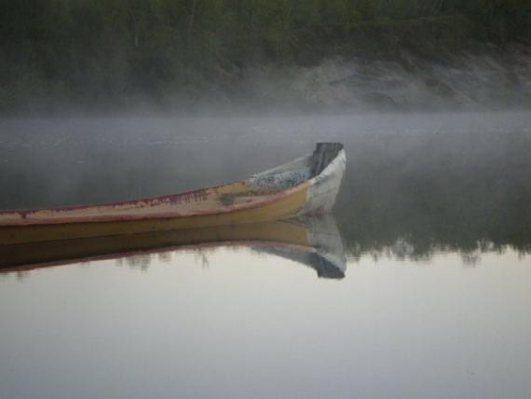
FANAS

Slide 3
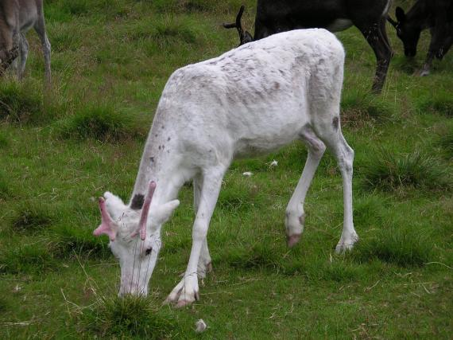
MIESSI

Slide 4
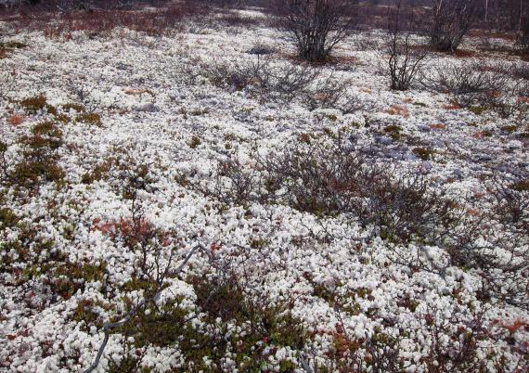
JEAHKÁLAT

Slide 5
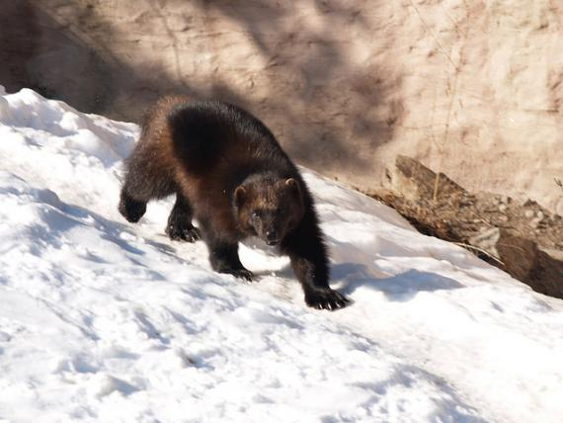
GEATKI

Slide 6


Slide 7
Ellen Ravna, Sirpmá bajásšaddanguovddáš, Deanu gielda, 2014
Govvagáldut:
  Elisabeth Bækken, http://ovttas.no/node/163
  Svahken sïjte, http://ovttas.no/node/17999
  Ole Triumf, http://ovttas.no/node/18064
  existential_hero, http://ovttas.no/node/5298
  CC BY-SA 3.0, https://commons.wikimedia.org/w/index.php?curid=1071932
Ovdamearka dárogiel veršuvnnas, Reven, gåsa og kornet: http://www.abcnyheter.no/nyheter/2002/11/18/40950/hjernetrim-og-tankenotter

